Slide 1

基于Torch平台的神经网络压缩
研究与应用
我们毕业啦
其实是答辩的标题地方
SY1506116 付 强 SY1606113 陈伟民
SY1606323 李恬霖 SY1606411 曹 进
2017.03.17

Slide 2

背景分析
相关研究
传统方法：人为定义，可迁移性差
神经网络：调整内部大量节点之间相互连接
深度学习：隐藏层深度不断增加，提高了模型的表达能力
传统机器学习方法
SVM
决策树
……
深度学习
CNN
RNN
……
神经网络
参数爆炸式增长，导致存储和计算代价昂贵！
神经网络压缩

Slide 3
开源项目
Torch7
自给自足的软件包：科学计算框架，支持机器学习算法
灵活性：易于编码，高效的算法实现
一个强大的 N 维数组
提供大量索引、切片和置换的程序
通过 LuaJIT 实现神奇的 C 接口
线性算术程序
神经网络以及以能源为基础模型
数值优化程序
GPU并行：大大提高了程序运行效率

Slide 4
项目概述
项目目标
从Torch平台出发，重新编写起需求规格说明书、测试需求规格说明书
根据需求规格说明书与测试需求规格说明书对Torch进行模块化测试
在此基础上拓展应用，即神经网络压缩。
工作内容
学习使用Torch平台和Lua语言。
学习调研当前深度神经网络的发展现状，认真论证深度神经网络压缩技术的必要性，细致分析项目需求，完成需求文档。
在Torch平台下使用Lua语言搭建深度神经网络，实现深度神经网络压缩算法，同时根据评审和工程中出现的新需求、新问题，进行项目开发和文档编写的迭代。
使用主流数据集对算法的性能指标进行独立的测试，完成测试报告。
根据课程的整体安排和每个实验的具体要求，依照项目时间计划完成其他各类文档和报告。

Slide 5
项目概述
项目应交付成果
项目验收
编号 | 名称 | 交付时间 | 要求 | 备注
No.1 | 项目计划书 | 2016/3/15 | 完整、明确 | 暂无
No.2 | 项目进度表 | 2016/3/15 | 完整、详细 | 暂无
No.3 | 项目工作日志 | 待定 | 暂无 | 暂无
No.4 | 软件需求规格说明书 | 待定 | 暂无 | 暂无
No.5 | 需求检查单 | 待定 | 暂无 | 暂无
No.6 | 测试需求规格说明书 | 待定 | 暂无 | 暂无
No.7 | 软件测试分析报告 | 待定 | 暂无 | 暂无
No.8 | 软件测试评审报告 | 待定 | 暂无 | 暂无
No.9 | 项目工作量统计报告 | 待定 | 暂无 | 暂无
No.10 | 项目方法总结报告 | 待定 | 暂无 | 暂无
No.11 | 项目个人总结 | 待定 | 暂无 | 暂无
中期课堂评审
终期交付验收

Slide 6
项目团队
人员组成
序号 | 学号 | 姓名 | 角色
1 | SY1606113 | 陈伟民 | 组员，组长
2 | SY1506116 | 付 强 | 组员
3 | SY1606323 | 李恬霖 | 组员
4 | SY1606411 | 曹 进 | 组员
沟通协作
日常联络
微信
重要事项
开会面谈
规范执行
参照标准
协同工作
Github
电话
邮件
做好记录
编制文档

Slide 7
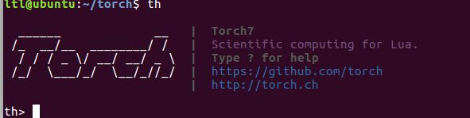
实施计划
研究方法：
安装Torch：熟悉Torch一些实例并分析源代码。
需求分析：明确Torch功能，确定对系统的综合要求。
实现改进：完成神经网络压缩算法的编码，并测试压缩神经网络的性能
测试分析：测试神经网络以及压缩后的神经网络在某个具体应用场景下的表现，是否有错误及其稳定性等。
学习管理工具：包括项目管理和配置工具、建模工具等。

Slide 8
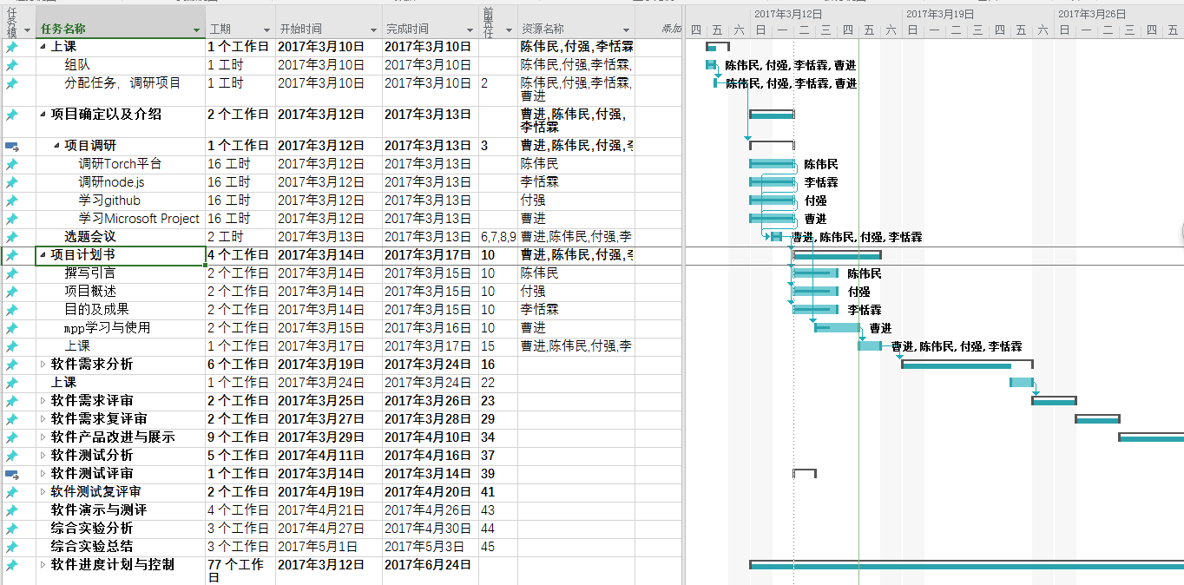
总体进度计划

